Slide 2
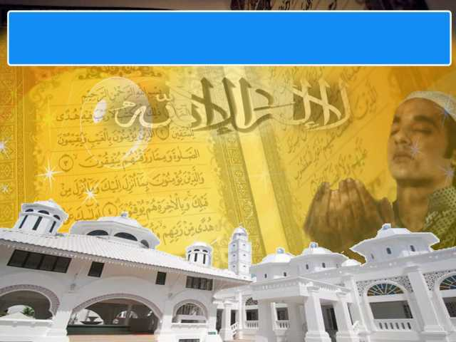
Pujian Kepada Allah S.W.T.
الْحَمْدُ ِللهِ
Segala puji-pujian hanya bagi Allah S.W.T.

Slide 3
Syahadah
وَأَشْهَدُ أَنْ لآ إِلَهَ إِلاَّ اللهُ وَحْدَهُ لاَ شَرِيْكَ لَهُ، وَأَشْهَدُ أَنَّ سَيِّدَنَا مُحَمَّدًا عَبْدُهُ وَرَسُوْلُهُ
Dan kami bersaksi bahawa sesungguhnya tiada tuhan melainkan Allah, KeesaanNya tiada sekutu bagiNya dan juga kami bersaksi bahawa nabi Muhammad S.A.W hambaNya dan rasulNya.

Slide 4
Selawat Ke Atas
Nabi Muhammad S.A.W
اللَّهُمَّ صَلِّ وَسَلِّمْ عَلَى عَبْدِكَ وَرَسُوْلِكَ مُحَمَّدٍ وَعَلَى آلِهِ وَصَحْبِهِ أَجْمَعِيْنَ
Ya Allah, Cucurilah rahmat dan sejahtera ke atas hambaMu dan rasulMu Nabi Muhammad S.A.W dan ke atas keluarganya dan para sahabatnya.

Slide 5
Pesanan Takwa
اِتَّقُوا اللهَ، أُوْصِيكُمْ وَإِيَّايَ بِتَقْوَى الله فَقَدْ فَازَ الْمُتَّقُونَ.
Bertakwalah kepada Allah Taala, marilah kita sama-sama meningkatkan ketakwaan kepada Allah SWT dengan sebenar-benar takwa. Sesungguhnya telah berjaya bagi orang-orang yang bertakwa.

Slide 7
Mensyukuri nikmat Islam
Nikmat yang paling besar
Kewajipan bagi setiap Muslim untuk menegakkan agama Islam
Agama Islam sentiasa dipelihara oleh Allah SWT

Slide 8
Firman Allah Taala Dalam
Surah Ali Imran Ayat : 19
إِنَّ الدِّينَ عِندَ اللهِ الإِسْلاَمُ
Sesungguhnya agama (yang benar dan diredhai)
di sisi Allah hanyalah Islam.

Slide 9
Islam agama yang menyeluruh
Islam merupakan agama yang paling lengkap dan sempurna dalam semua perkara, sama ada berkaitan urusan dunia mahupun akhirat.
Islam berupaya memandu manusia bagi memperolehi keredhaan Allah SWT

Slide 10
Firman Allah Taala Dalam
Surah Al Maaidah, Ayat : 3
الْيَوْمَ أَكْمَلْتُ لَكُمْ دِينَكُمْ وَأَتْمَمْتُ عَلَيْكُمْ نِعْمَتِي
وَرَضِيتُ لَكُمُ الإِسْلاَمَ دِينًا
Pada hari ini, Aku telah sempurnakan bagi kamu agama kamu, dan Aku telah redha Islam itu menjadi agama untuk kamu.

Slide 11
Tanggungjawab kita terhadap Islam
menegakkan agama Islam di muka bumi
Tugas mulia ini mesti digalas oleh setiap Muslim yang mukalaf, terutamanya bagi mereka yang diberikan kuasa dan ilmu pengetahuan oleh Allah SWT, iaitu dari kalangan pemerintah dan ulama.
Menegakkan dan mendaulatkan agama Islam serta menghindarkan perselisihan yang boleh membawa kepada perpecahan

Slide 12
Firman Allah Taala Dalam
Surah Al Syura, Ayat : 13
أَنْ أَقِيمُوا الدِّينَ وَلَا تَتَفَرَّقُوا فِيهِ
Tegakkanlah agama (iaitu Islam) dan janganlah kamu berpecah-belah tentangnya.

Slide 13
Agama Islam sebagai agama Rasmi Negara.
Sejarah telah mencatatkan bahawa Raja-raja Melayu telah memberikan persetujuan untuk membentuk negara ini menjadi sebuah Negara Persekutuan.
Dalam Perlembagaan Persekutuan, Perkara 3 Fasal 1, dinyatakan secara jelas bahawa agama Islam ialah agama bagi Persekutuan.

Slide 14
Firman Allah Taala Dalam
Surah An-Nisa’, Ayat : 59
يَا أَيُّهَا الَّذِينَ آمَنُواْ أَطِيعُواْ اللهَ وَأَطِيعُواْ الرَّسُولَ وَأُوْلِي الأَمْرِ مِنكُمْ فَإِن تَنَازَعْتُمْ فِي شَيْءٍ فَرُدُّوهُ إِلَى اللهِ وَالرَّسُولِ إِن كُنتُمْ تُؤْمِنُونَ بِاللهِ وَالْيَوْمِ الآخِرِ ذَلِكَ خَيْرٌ وَأَحْسَنُ تَأْوِيلاً
“Wahai orang-orang yang beriman, taatilah Allah dan taatilah Rasul dan ulil amri (para pemimpin) di antara kamu. Kemudian jika kamu berselisihan pendapat tentang sesuatu, maka kembalilah kepada Allah (al-Quran) dan Rasul (sunnah) jika kamu benar-benar beriman kepada Allah dan hari kemudian, yang demikian itu lebih utama (bagimu) dan lebih baik kesudahannya”.

Slide 15
Peranan Ulama’ dan Umara’
Para Ulama wajib berperanan dalam menyampaikan nasihat dan buah fikiran kepada para pemimpin
Gandingan antara pemimpin dan ulama akan menatijahkan sebuah negara Malaysia yang aman sejahtera dan dilimpahi rahmat serta keberkatan daripada Allah SWT.

Slide 16
Golongan musuh sentiasa tidak menyenangi kedaulatan agama Islam
Musuh sentiasa berusaha untuk menggugat dan menghakis kedaulatan Islam.
Bersama memperkasakan kedaulatan Islam sebagai agenda utama dalam menentukan masa depan generasi kita
Bersatu dan berganding bahu dalam mempertahan serta memartabatkan kedaulatan Islam

Slide 17
Firman Allah Taala Dalam
Surah Ali Imran, Ayat : 85
وَمَن يَبْتَغِ غَيْرَ الإِسْلاَمِ دِينًا فَلَن يُقْبَلَ مِنْهُ
وَهُوَ فِي الآخِرَةِ مِنَ الْخَاسِرِينَ
Barangsiapa yang mencari agama selain agama Islam, maka sekali-kali tidaklah akan diterima (agama itu) daripadanya, dan dia di akhirat kelak termasuk dalam kalangan orang-orang yang rugi.

Slide 18
PENUTUP
بَارَكَ اللهُ ِلىْ وَلَكُمْ بِالْقُرْءَانِ الْعَظِيْمِ، وَنَفَعَنِى وَإِيَّاكُمْ بِمَا فِيْهِ مِنَ الأَيَاتِ وَالذِّكْرِ الْحَكِيْمِ، وَتَقَبَّلَ مِنِّي وَمِنْكُمْ تِلاوَتَهُ إِنَّهُ هُوَ السَّمِيعُ الْعَلِيْمُ. أَقُوْلُ قَوْلِيْ هَذَا وَأَسْتَغْفِرُ اللهَ الْعَظِيْمَ لِيْ وَلَكُمْ، وَلِسَائِرِ الْمُسْلِمِيْنَ وَالْمُسْلِمَاتِ، وَالْمُؤْمِنِيْنَ وَالْمُؤْمِنَاتِ فَاسْتَغْفِرُوْهُ، فَيَا فَوْزَ الْمُسْتَغْفِرِيْنَ، وَياَ نَجَاةَ التَّائِبِينَ.

Slide 19
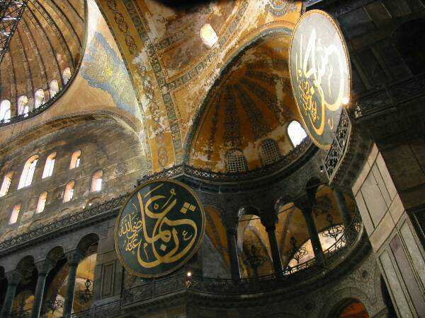
Doa Antara Dua Khutbah
Aamiin Ya Rabbal Aalamin..
Tuhan Yang Memperkenankan Doa Orang-orang Yang Taat, Berilah Taufik Kepada Kami Di Dalam Mentaatimu, Ampunilah Kepada Mereka Yang Memohon Keampunan.
Aamiin

Slide 20
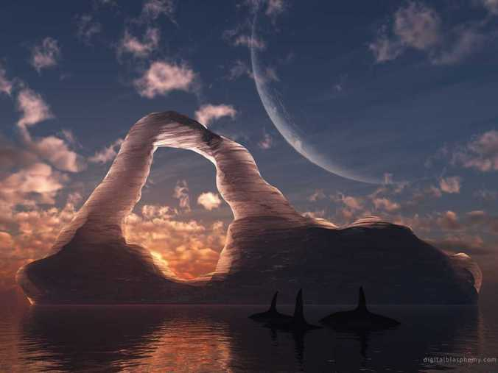
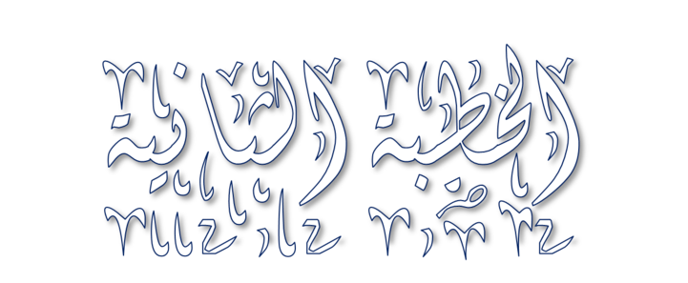

Slide 21
Firman Allah S.W.T.
الْحَمْدُ لِلَّهِ
Segala puji-pujian hanya bagi Allah S.W.T.

Slide 22
Syahadah
وَأَشْهَدُ أَن لآ إِلَهَ إِلاَّ اللهُ وَحْدَهُ لاَ شَرِيْكَ لَهُ، وَأَشْهَدُ أَنَّ مُحَمَّدًا عَبْدُهُ وَرَسُوْلُهُ.
Dan aku bersaksi bahawa sesungguhnya tiada tuhan melainkan Allah, KeesaanNya tiada sekutu bagiNya dan juga aku bersaksi bahawa nabi Muhammad S.A.W hambaNya dan rasulNya.

Slide 23
Selawat Ke Atas
Nabi Muhammad S.A.W
اللَّهُمَّ صَلِّ وَسَلِّمْ عَلَى عَبْدِكَ وَرَسُوْلِكَ مُحَمَّدٍ وَعَلَى آلِهِ وَصَحْبِهِ
Ya Allah, Cucurilah rahmat dan sejahtera ke atas hambaMu dan rasulMu Nabi Muhammad S.A.W dan ke atas keluarganya dan para sahabatnya.

Slide 24
Seruan Takwa
اتَّقُوْا اللهَ، وَاخْشَوْا غَضَبَهُ وَنِقْمَتَهُ.
Bertakwalah kepada Allah, Takutlah kepada kemarahan dan balasan kemurkaanNya.

Slide 25
Seruan
Mengenang jasa rasul kesayangan, nabi Muhammad SAW yang berjuang membawa ajaran Islam. Selawat dan salam kepada Rasulullah s.a.w.
(Surah Al-Ahzab : Ayat 56)
“Sesungguhnya Allah Taala Dan Para MalaikatNya Sentiasa Berselawat Ke Atas Nabi (Muhammad).
Wahai Orang-orang Beriman! Berselawatlah Kamu
Ke Atasnya Serta Ucapkanlah Salam Sejahtera Dengan Penghormatan Ke Atasnya Dengan Sepenuhnya”.

Slide 26
Selawat

Slide 27
اللَّهُمَّ اغْفِرْ لِلْمُؤْمِنِيْنَ وَالْمُؤْمِنَاتِ، وَالمُسْلِمِيْنَ وَالْمُسْلِمَاتِ الأَحْيَاءِ مِنْهُمْ وَالأَمْوَات.
إِنَّكَ سَمِيْعٌ قَرِيْبٌ مُجِيْبُ الدَّعَوَات.
Ya Allah, Ampunkanlah Dosa Golongan Mu’minin Dan Mu’minaat, Muslimin Dan Muslimat, samada yang masih hidup atau yang telah mati. Sesungguhnya Engkau Maha Mendengar dan Maha Memakbulkan segala permintaan.

Slide 28
اللَّهُمَّ أَلِّفْ بَيْنَ قُلُوْبِنَا، وَأَصْلِحْ ذَاتَ بَيْنِنَا، وَاجْعَلْنَا مِنَ الرَّاشِدِيْن. اللَّهُمَّ أَحْسِنْ عَاقِبَتَنَا فِى الأُمُوْرِ كُلِّهَا، وَأَجِرْنَا مِنْ خِزْيِ الدُّنْيَا وَعَذَابِ الأَخِرَة، يَا رَبَّ الْعَالَمِيْن.
Ya Allah, lembutkanlah hati-hati kami.. perbaikilah hubungan antara kami. Dan jadilah kami golongan yang mendapat bimbingan daripadaMu.
Ya Allah.. Perelokkan kesudahan kami dalam segala hal semuanya, dan lindungilah kami daripada kehinaan di dunia dan di akhirat.
Wahai Tuhan sekalian alam..

Slide 29
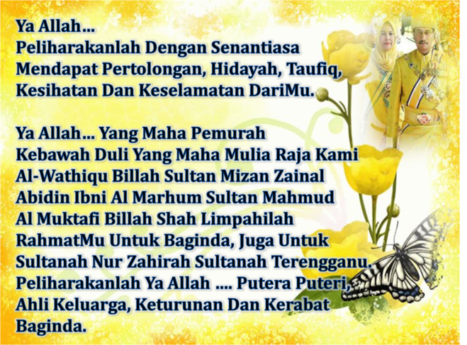

Slide 31
رَبَّنَا ظَلَمْنَا أَنْفُسَنَا وَإِنْ لَمْ تَغْفِرْ لَنَا وَتَرْحَمْنَا لَنَكُوْنَنَّ مِنَ الْخَاسِرِيْنَ.
لآ إِلَهَ إِلاَّ أَنْتَ سُبْحَانَكَ إِنَّا كُنَّا مِنْ الظَّالِمِيْنَ. رَبَّنَا آتِنَا فِي الدُّنْيَا حَسَنَةً وَفِي الآخِرَةِ حَسَنَةً وَقِنَا عَذَابَ النَّارِ. وَصَلَّى اللهُ عَلىَ سَيِّدِنَا مُحَمَّدٍ وَعَلىَ آلِهِ وَصَحْبِهِ وَسَلَّمْ. وَالْحَمْدُ للهِ رَبِّ الْعَالَمِيْنَ.
Ya Allah …
Kami Telah Menzalimi Diri Kami Sendiri
Dan Sekiranya Engkau Tidak Mengampunkan Kami Dan Merahmati Kami Nescaya Kami Akan Menjadi Orang Yang Rugi.
Tiada Tuhan Melainkan Engkau Maha Suci Engkau Sesungguhnya Kami Di Kalangan Orang-orang
Yang Menzalimi Diri.
Ya Allah…
Kurniakanlah Kepada Kami Kebaikan Di Dunia Dan Kebaikan Di Akhirat Serta Hindarilah Kami Dari Seksaan Neraka.

Slide 32
Wahai Hamba-hamba Allah….
Sesungguhnya ALLAH menyuruh berlaku adil, dan berbuat kebaikan, serta memberi bantuan kepada kaum kerabat dan melarang daripada melakukan perbuatan-perbuatan keji dan mungkar serta kezaliman. Ia mengajar kamu (dengan suruhan dan larangannya ini) supaya kamu mengambil peringatan mematuhinya.

Slide 33
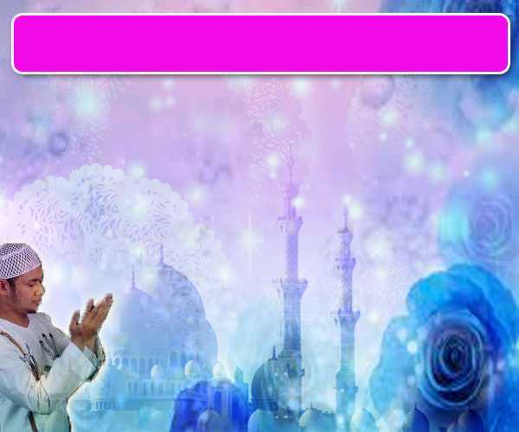
Maka Ingatlah Allah Yang Maha Agung
Nescaya Dia Akan Mengingatimu
Dan Bersyukurlah Di Atas Nikmat-nikmatNya Nescaya Dia Akan Menambahkan Lagi Nikmat Itu Kepadamu, dan Pohonlah
Dari Kelebihannya, Nescaya Akan Diberikannya Kepadamu. Dan Sesungguhnya Mengingati Allah Itu Lebih Besar (Faedah Dan Kesannya) Dan (Ingatlah) Allah Mengetahui Apa Yang Kamu Kerjakan.

Slide 34
